Slide 1
Ilmiöoppimisen
arvioinnin
työkalut

Slide 2
Ohjeistus työkalujen käyttöön
Älä muokkaa alkuperäisiä tiedostoja, vaan lataa työkalut muokkausta varten omalle koneellesi.
Helsingin kaupungin kasvatuksen ja koulutuksen toimialan kehittämispalveluissa on Ilmiöoppimisen mallintamisen hankkeessa kehitetty kokoelma ilmiöpohjaisen oppimisen työkaluja, joiden avulla peruskoululaisten oppimista voidaan seurata ja arvioida paremmin. Työkaluihin sisältyy sekä opettajille että oppijoille suunnattuja työkaluja ja ne toimivat sekä digitaalisessa (0365 ja Google) että fyysisessä ympäristössä. Työkalut ovat vapaasti kaikkien käytettävissä ja niitä saa muokata omaan käyttötarkoitukseen sopivaksi.
Notes:
työkalujen soveltuvuudesta 0365 ja google-ympäristöihin?

Slide 3
Arviointityökalut ilmiöoppimisen eri vaiheisiin
Prosessin kesto useamman viikon ajan
TAVOITTEET
OSALLISUUS
ARVIOINTI
Opettajat
Kartoittavat ainekohtaiset tavoitteet ops:ta
Valitsevat ilmiön ja määrittelevät päätavoitteet ilmiölle
Aloittavat ilmiön opettamisen yhdessä
Tapaavat vähintään kerran oppijat yhdessä ilmiön aikana ja ohjaavat ilmiötä omissa aineissaan.
Päättävät ilmiön yhteisesti
Ilmiöprosessin väliarviointi (s. 23-25)
Prosessin arviointi (s.23-25)
Ainekohtaiset tavoitteet (s. 4-7)
Laaja-alaisen osaamisen tavoitteet (s.10-19)
Ilmiöprosessin tavoitteet (s.22-25)
Loppuarviointi (s.8)
TAVOITTEET
OSALLISUUS
ARVIOINTI
Oppija
Laaja-alaisen osaamisen arviointi (s.16 ja 20)
Ilmiöprosessin tavoitteet (s.23-25)
1. Ilmiön kuvaus
2. Innostuvat ilmiöstä
3. Asettavat henkilökohtaiset tavoitteet
4. Laativat suunnitelman
Jakavat opittua muille
Väliarviointi ja loppuarviointi (s.8)
Ilmiöprosessin arviointityökalu (s. 23-25)
Vertais- arviointi ja Helppi-seinä
(s.28-29)
Laaja-alaisen oppimisen arviointi (s. 20)
ILMIÖPOHJAISEN OPPIMISEN ARVIOINTITYÖKALUT

Slide 4
Ainekohtainen arviointi

Slide 5
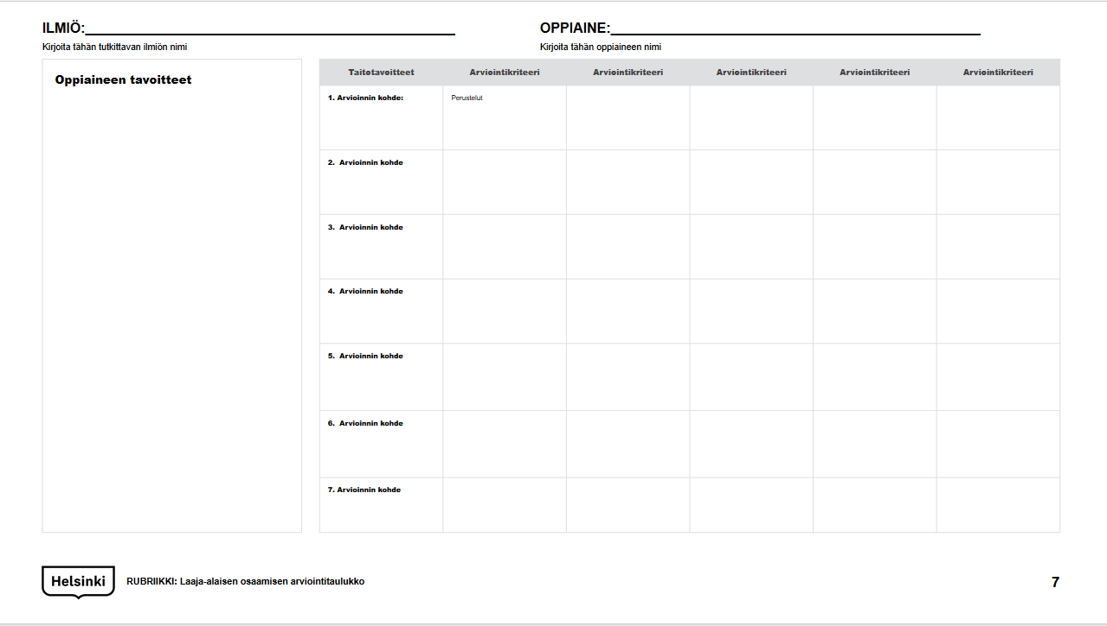
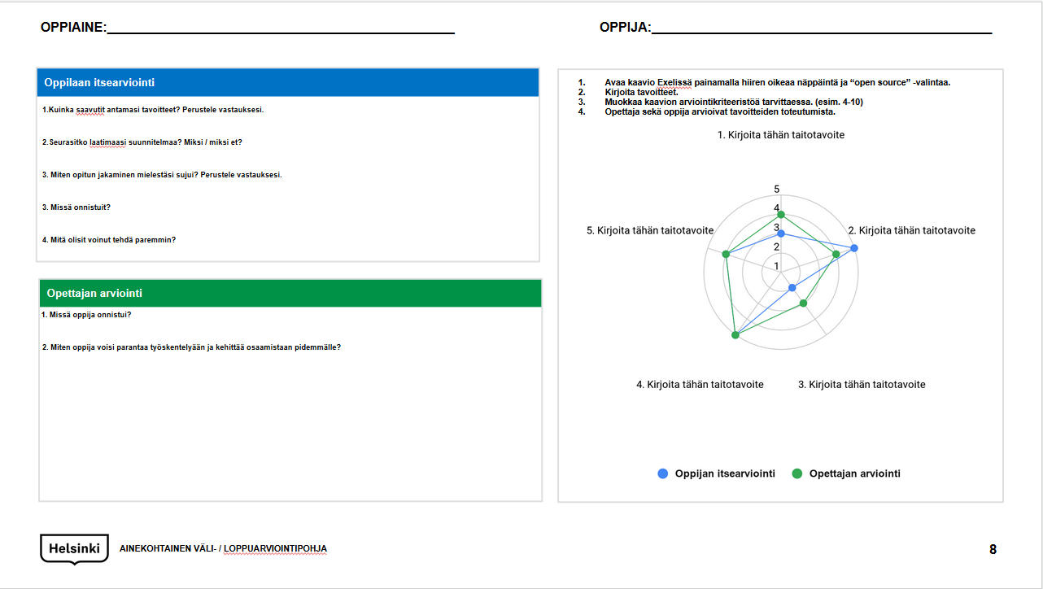
Työkalut
Ainekohtaisen osaamisen arviointitaulukko (s.7)
Ainekohteinen väli- ja loppuarviointipohja (s.8)
TYÖKALUT I Ainekohtainen arviointi

Slide 6
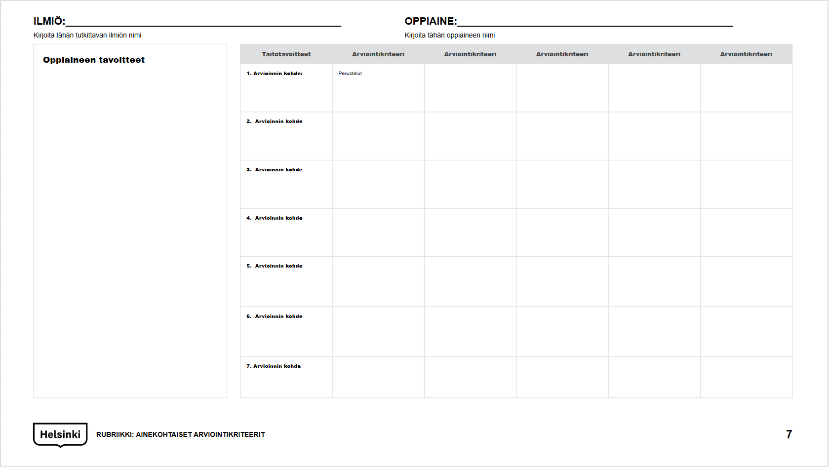
Ainekohtaisen osaamisen arviointitaulukko
Kirjoita tähän sarakkeeseen arvioinnin kohteet.
Kirjoita tälle riville käytettävä arviointiasteikko.
Mikä on rubriikki? Rubriikki eli arviointitaulukko on loistava tapa tehdä oppijoille näkyväksi se, mitä tavoitellaan ja miten se heidän toiminnassaan näkyy. Arviointitaulukon tehtävänä on konkreettisesti kuvata, minkälaista osaamista oppijoilta odotetaan ja siten tehdä toiminta mahdollisimman läpinäkyväksi niin kodeille kuin oppijoillekin.
Rubriikissa käytettävät arviointikriteerit voivat olla mitä vain, esimerkiksi:
hylätty (4), välttävä (5), kohtalainen (6), tyydyttävä (7), hyvä (8), kiitettävä (9), erinomainen (10)
osaat tuetusti, osaat vaihtelevasti, osaat hyvin, osaat erinomaisesti
kiitettävä, hyvä, tyydyttävä, välttävä
Pääasia, että arviointikriteerit ja kuvaukset niiden saavuttamiseksi ovat ymmärrettävät.
Nämä vaiheet tulee olla suoritettuina ennen työkalun käyttöä:
Opettajat valitsevat yhdessä käsiteltävän ilmiön opetussuunnitelmassa toistuvien teemojen pohjalta.
Opettajat tunnistavat aiheeseen liittyvät ainekohtaiset tavoitteet ja määrittelevät niiden pohjalta koko ilmiölle yhteisen päätavoitteen.
Tuo rubriikkiin seuraavat asiat:
Opettajat lisäävät rubriikkiin opetuksen tavoitteet ja arvioitavat kohteet, jotka liittyvät käsiteltävään ilmiöön. (kuvaukset päättöarvioinnin kriteereistä https://www.oph.fi/fi/koulutus-ja-tutkinnot/oppiaineiden-paattoarviointi)
Käytä rubriikkia arvioinnin tukena:
Opettaja ja oppijat arvioivat oppimisprosessin etenemistä ja tavoitteiden toteutumista suhteessa rubriikkityökaluun tuotuihin arviointikriteereihin.
Kirjoita jokaiselle tavoitteelle arviointikriteerit, joissa kuvaat, mitä tavoitteen toteutuminen tarkoittaa konkreettisesti.
Kirjoita tähän tavoitteet, joita opetellaan. Tuo selkeästi esiin oppimiselle asetetut tavoitteet, joiden toteutumista arvioidaan.
Väritä tai merkitse se kohta, joka kuvaa asetetun tavoitteen toteutumista parhaiten. Voit prosessin aikana tarkastella opittua suhteessa arviointikriteereihin ja antaa oppijoille palautetta siitä, missä mennään ja mitä vielä voisi kehittää.
RUBRIIKIN TÄYTTÖOHJE: Ainekohtaiset arviointikriteerit

Slide 7
ILMIÖ:________________________________________________
Kirjoita tähän tutkittavan ilmiön nimi
OPPIAINE:________________________________________________
Kirjoita tähän oppiaineen nimi
Taitotavoitteet | Arviointikriteeri | Arviointikriteeri | Arviointikriteeri | Arviointikriteeri | Arviointikriteeri
1. Arvioinnin kohde: | Perustelut
2. Arvioinnin kohde
3. Arvioinnin kohde
4. Arvioinnin kohde
5. Arvioinnin kohde
6. Arvioinnin kohde
7. Arvioinnin kohde
Oppiaineen tavoitteet
RUBRIIKKI: Ainekohtaisen osaamisen arviointitaulukko

Slide 8
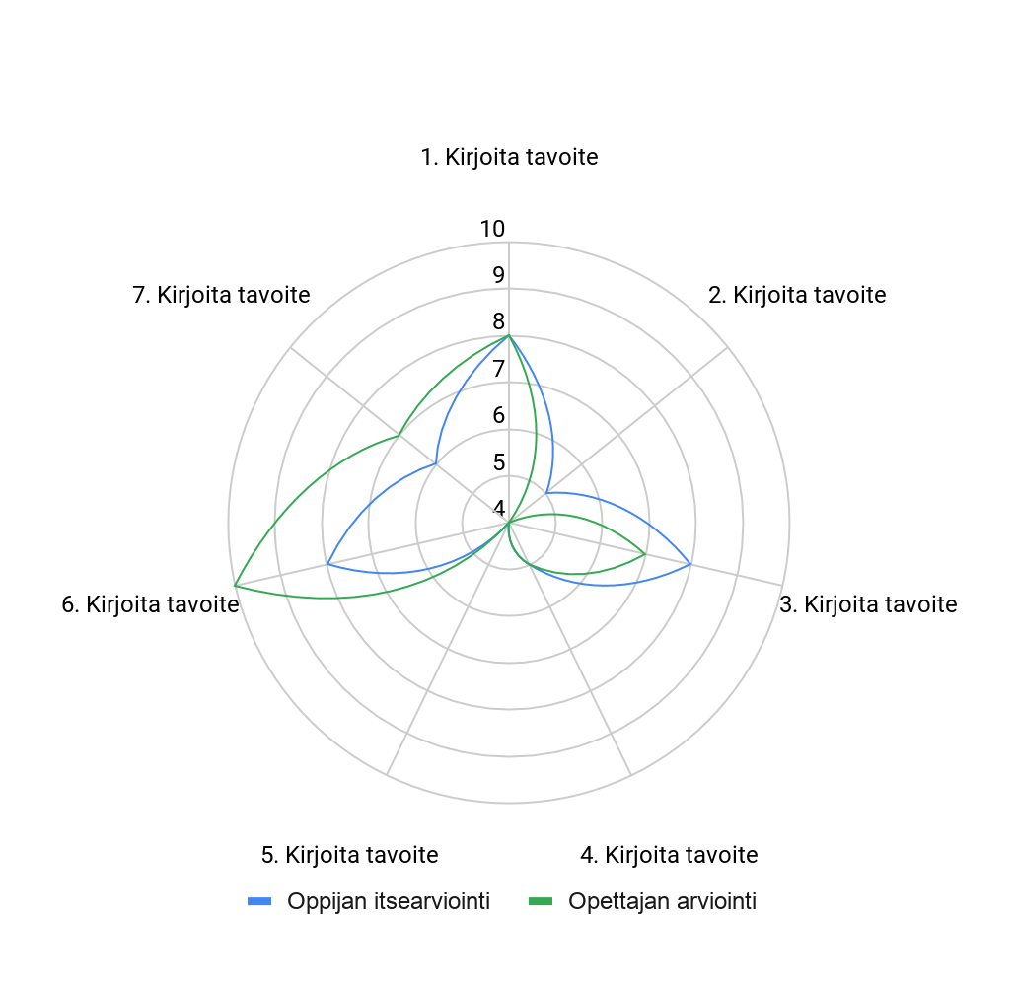
OPPIAINE:________________________________________________
OPPIJA:_______________________________________________
Oppilaan itsearviointi
Avaa kaavio Excelissä painamalla hiiren oikeaa näppäintä ja “open source” -valintaa.
Kirjoita tavoitteet.
Muokkaa kaavion arviointikriteeristöä tarvittaessa. (esim. 4-10)
Opettaja sekä oppija arvioivat tavoitteiden toteutumista.
1.Kuinka saavutit antamasi tavoitteet? Perustele vastauksesi.
2.Seurasitko laatimaasi suunnitelmaa? Miksi / miksi et?
3. Miten opitun jakaminen mielestäsi sujui? Perustele vastauksesi.
3. Missä onnistuit?
4. Mitä olisit voinut tehdä paremmin?
Opettajan arviointi
1. Missä oppija onnistui?
2. Miten oppija voisi parantaa työskentelyään ja kehittää osaamistaan pidemmälle?
AINEKOHTAINEN VÄLI- / LOPPUARVIOINTIPOHJA

